Slide 1
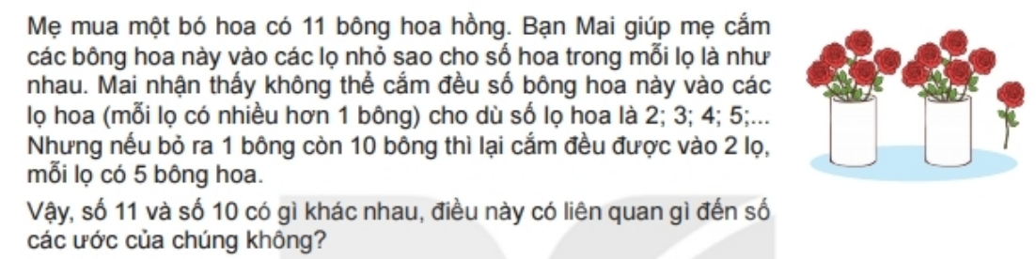

Slide 2
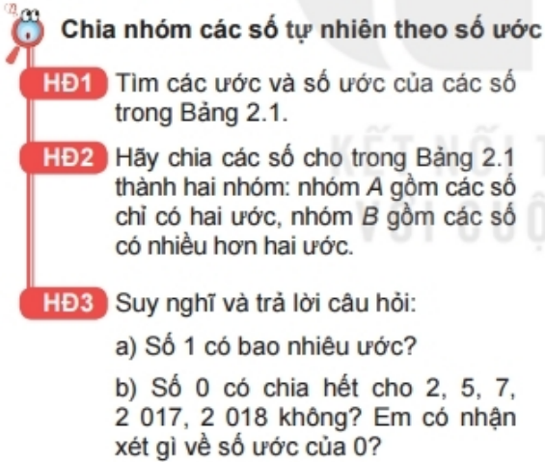
TIẾT 17-18. BÀI 10: SỐ NGUYÊN TỐ
1. Số nguyên tố và hợp số
Số | Các ước | Số ước
2
3
4
5
6
7
8
9
10 | 1, 2, 5, 10 | 4
11 | 1, 11 | 2
Bảng 2.1

Slide 3
TIẾT 17. BÀI 10: SỐ NGUYÊN TỐ (T1)
1. Số nguyên tố và hợp số
HĐ1
HĐ2
Số | Các ước | Số ước
2 | 1; 2 | 2
3 | 1; 3 | 2
4 | 1; 2; 4 | 3
5 | 1; 5 | 2
6 | 1; 2; 3; 6 | 4
7 | 1; 7 | 2
8 | 1; 2; 4; 8 | 4
9 | 1; 3; 9 | 3
10 | 1; 2; 5; 10 | 4
11 | 1;11 | 2
Nhóm A: 2, 3, 5, 7, 11.
Nhóm B: 4, 6, 8, 10.
HĐ3
a, Số 1 có một ước.
b, Số 0 chia hết cho 2, 5, 7, 2017, 2018. Số 0 có vô số ước.
Bảng 2.1

Slide 4
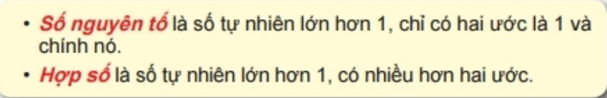
TIẾT 17-18. BÀI 10: SỐ NGUYÊN TỐ
1. Số nguyên tố và hợp số
Khái niệm:

Slide 5
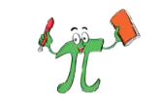
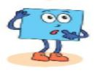

TIẾT 17-18. BÀI 10: SỐ NGUYÊN TỐ
1. Số nguyên tố và hợp số
Một số tự nhiên nếu không là số nguyên tố thì phải là hợp số?
Liệu có đúng vậy không?
Tớ tìm được số không như cậu nói?
Không biết tròn tìm được những số nào nhỉ?

Slide 6
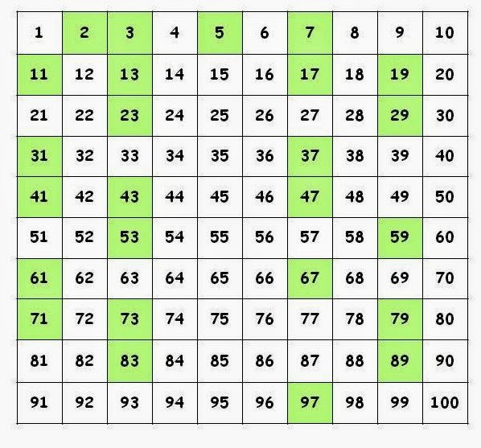

TIẾT 17-18. BÀI 10: SỐ NGUYÊN TỐ
1. Số nguyên tố và hợp số
Số nguyên tố nhỏ nhất là số nào?

Slide 7
Chú ý:
TIẾT 17-18. BÀI 10: SỐ NGUYÊN TỐ
1. Số nguyên tố và hợp số
Số 0 và số 1 không là số nguyên tố và cũng không là hợp số.
Số 2 là số nguyên tố nhỏ nhất và là số nguyên tố chẵn duy nhất.

Slide 8
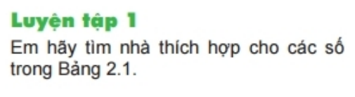
TIẾT 17-18. BÀI 10: SỐ NGUYÊN TỐ
1. Số nguyên tố và hợp số
Số | Các ước | Số ước
2 | 1; 2 | 2
3 | 1; 3 | 2
4 | 1; 2; 4 | 3
5 | 1; 5 | 2
6 | 1; 2; 3; 6 | 4
7 | 1; 7 | 2
8 | 1; 2; 4; 8 | 4
9 | 1; 3; 9 | 3
10 | 1; 2; 5; 10 | 4
11 | 1;11 | 2
Số nguyên tố 11, …
Hợp số 10, …..
Luyê
Bảng 2.1

Slide 9
TIẾT 17-18. BÀI 10: SỐ NGUYÊN TỐ
1. Số nguyên tố và hợp số
Số | Các ước | Số ước
2 | 1; 2 | 2
3 | 1; 3 | 2
4 | 1; 2; 4 | 3
5 | 1; 5 | 2
6 | 1; 2; 3; 6 | 4
7 | 1; 7 | 2
8 | 1; 2; 4; 8 | 4
9 | 1; 3; 9 | 3
10 | 1; 2; 5; 10 | 4
11 | 1;11 | 2
Số nguyên tố 11, 7, 5, 3, 2
Hợp số 10, 9, 8, 6, 4
Luyê
Bảng 2.1

Slide 10
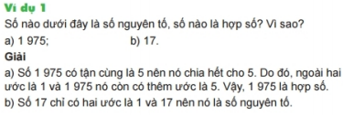
TIẾT 17-18. BÀI 10: SỐ NGUYÊN TỐ
1. Số nguyên tố và hợp số
Lưu ý: Để khẳng định một số là hợp số, ta thường sử dụng các dấu hiệu chia hết để tìm ra một ước khác 1 và chính nó.

Slide 11
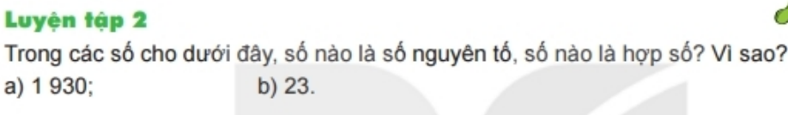
TIẾT 17-18. BÀI 10: SỐ NGUYÊN TỐ
1. Số nguyên tố và hợp số
a, Số 1930 có chữ số tận cùng là 0 nên nó chia hết cho 2 và 5. Vậy 1930 là hợp số.( vì ngoài hai ước là 1 và 1930 nó còn có thêm hai ước là 2 và 5).
b, Số 23 là số nguyên tố. Vì số 23 chỉ có hai ước là 1 và 23.

Slide 12
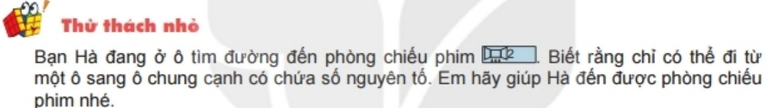
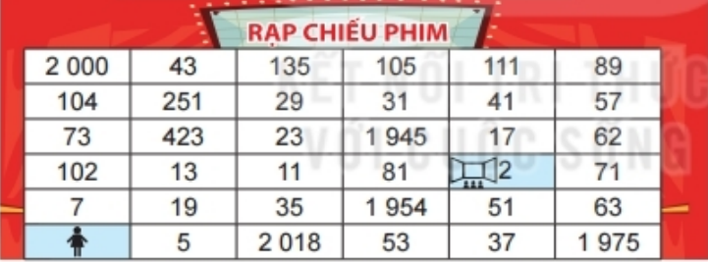
TIẾT 17-18. BÀI 10: SỐ NGUYÊN TỐ
1. Số nguyên tố và hợp số
Có nhiều cách đi, Hà có thể đi như sau: 7-19-13-11-23-29-31-41-17-2.

Slide 13
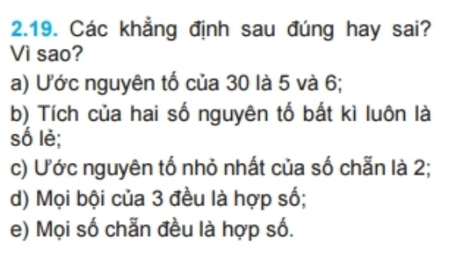
TIẾT 17-18. BÀI 10: SỐ NGUYÊN TỐ
3. Luyện tập
a) Sai vì 6 là hợp số
b) Sai vì 2.3 = 6 là số chẵn
c) Đúng
d) Sai vì bội của 3 là 3 là số nguyên tố.
e) Sai vì 2 là số chẵn và 2 không phải là hợp số.

Slide 14

HƯỚNG DẪN VỀ NHÀ
Tìm các số nguyên tố nhỏ hơn 300;
Làm bài 2.20
- Xem trước phần 2 “ Phân tích một số ra thừa số nguyên tố”

